Slide 1
پروژه اول بوت‌کمپ هوش مصنوعی کوئرا
علی فتحی
بوت‌کمپ هوش مصنوعی کوئرا
تاریخ: ۱۴۰۵/۴/۲۱

Slide 2
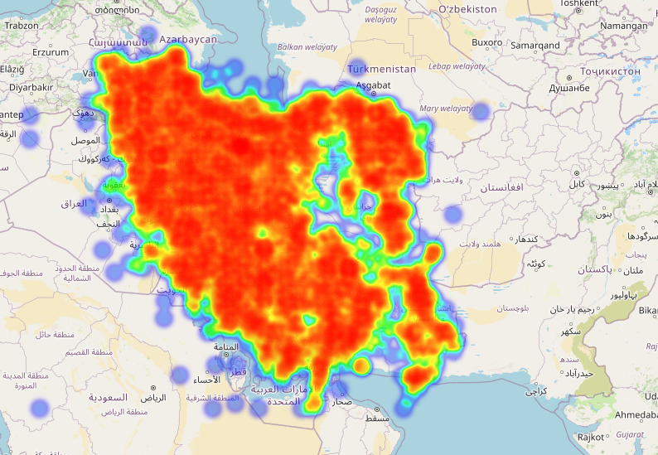
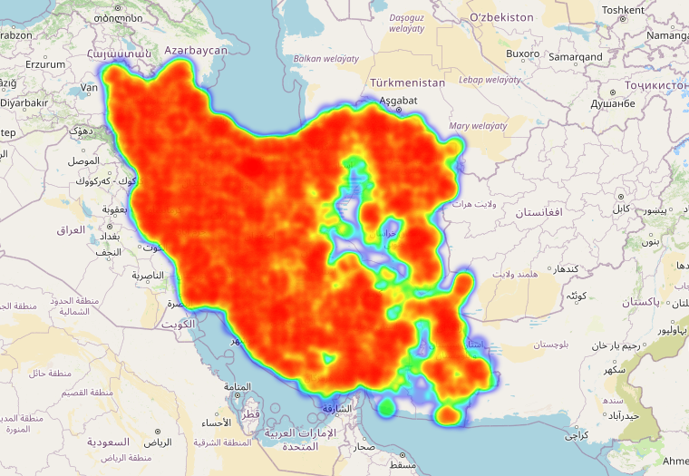
حذف داده‌های خارج از محدوده جغرافیایی ایران
داده‌های دارای مختصات خارج از مرزهای ایران شناسایی و حذف شدند تا دقت تحلیل‌های جغرافیایی افزایش یابد
پیش از فیلتر
پس از فیلتر
پروژه اول بوت‌کمپ هوش مصنوعی کوئرا

Slide 3
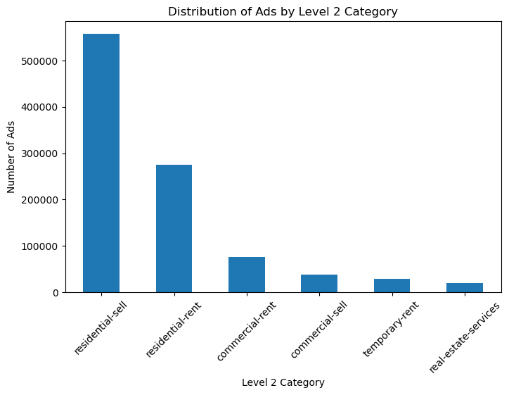
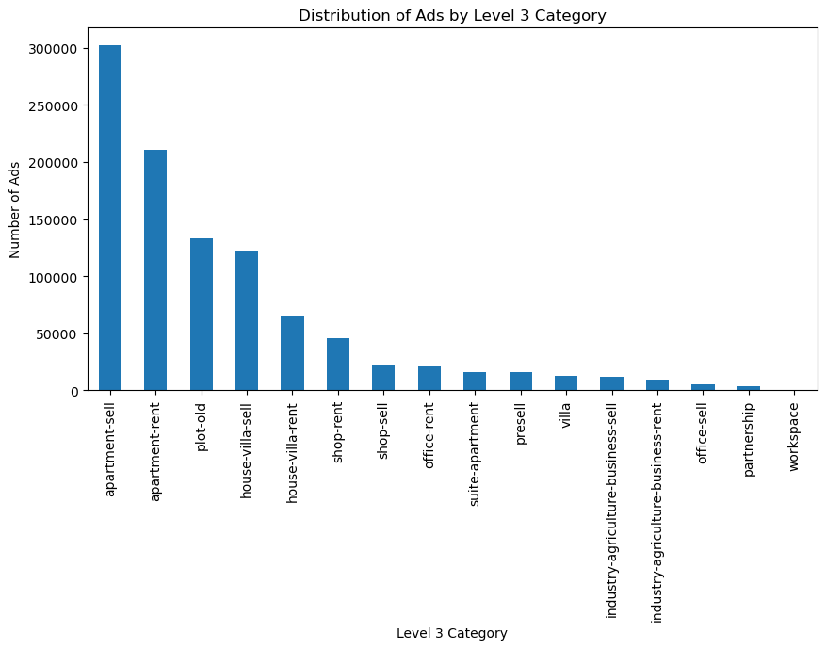
سؤال ۱ آمار توصیفی
در این سؤال توزیع آگهی‌ها را در دسته‌های سطح ۲ و ۳ بررسی می‌کنیم
دسته‌های سطح ۲
دسته‌های سطح ۳
دسته‌های فروش و اجاره مسکونی بزرگ‌ترین بخش آگهی‌های دیتاست هستند
پروژه اول بوت‌کمپ هوش مصنوعی کوئرا

Slide 4
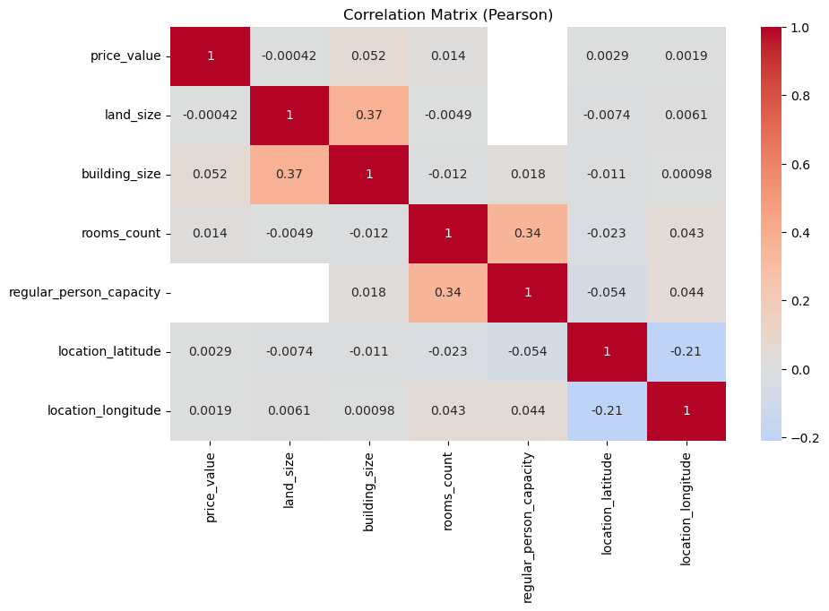
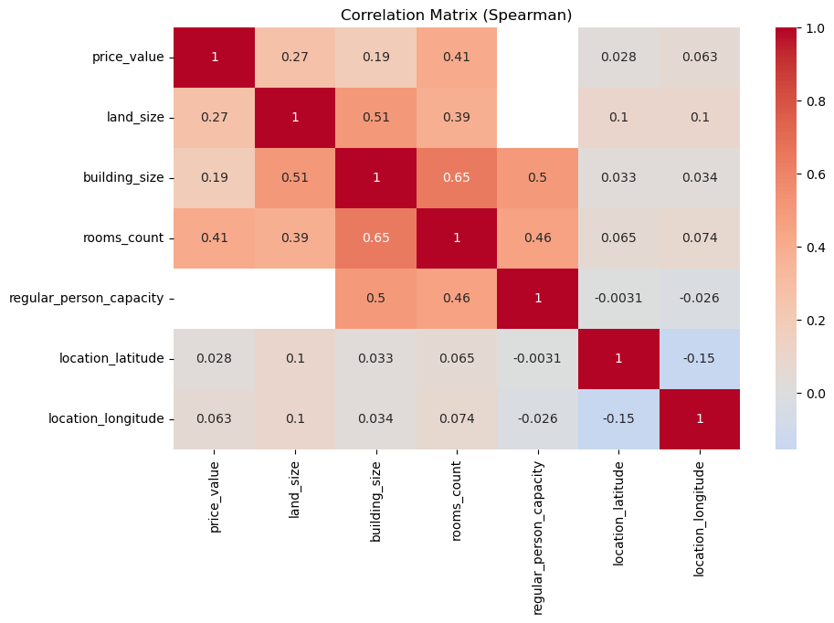
سؤال ۸ آمار توصیفی
در این سؤال همبستگی میان ویژگی‌های منتخب را با دو روش پیرسون و اسپیرمن بررسی می‌کنیم
همبستگی پیرسون
همبستگی اسپیرمن
همبستگی‌های اسپیرمن عموماً قوی‌تر هستند و قوی‌ترین رابطه میان زیربنا و تعداد اتاق‌ها (۰٫۶۵) است
پروژه اول بوت‌کمپ هوش مصنوعی کوئرا

Slide 5
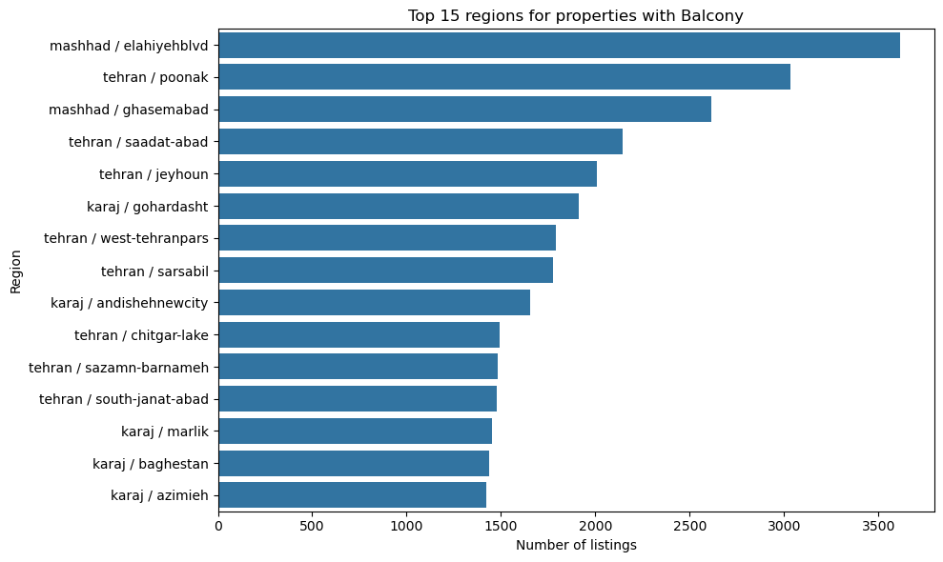
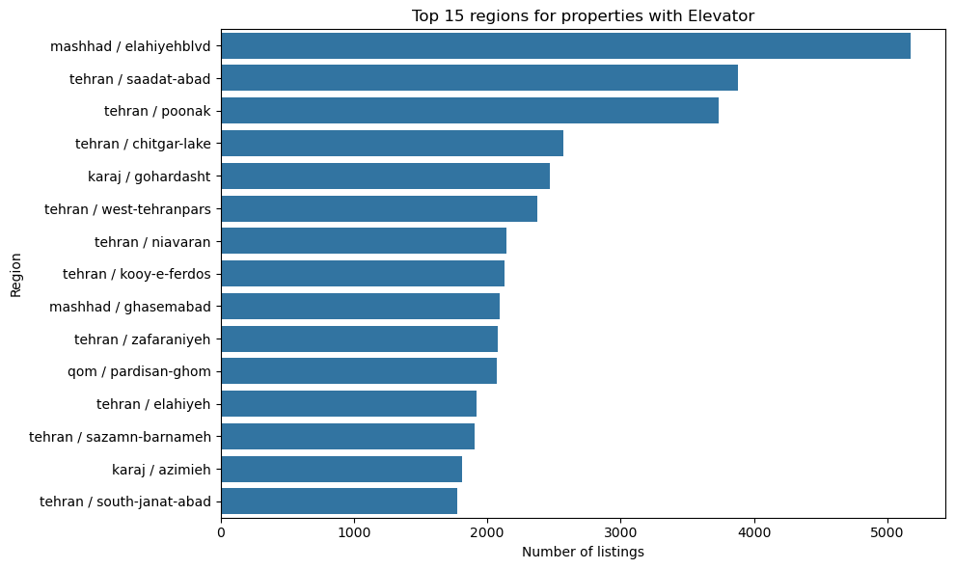
سؤال ۹ آمار توصیفی
محله‌هایی با بیشترین تعداد آگهی خانه دارای آسانسور و بالکن
خانه‌های دارای بالکن
خانه‌های دارای آسانسور
بلوار الهیه مشهد در هر دو نمودار رتبه نخست است و پونک تهران نیز در میان مناطق برتر قرار دارد
پروژه اول بوت‌کمپ هوش مصنوعی کوئرا

Slide 6
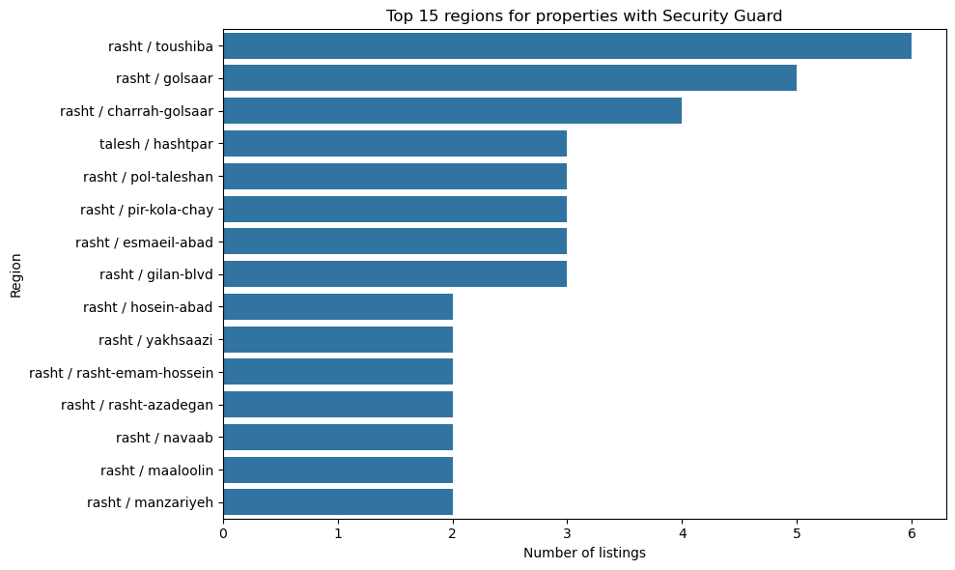
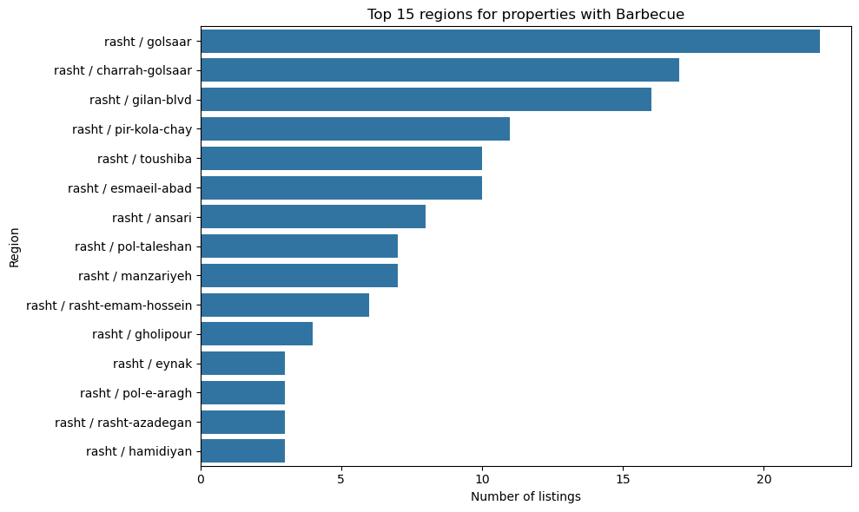
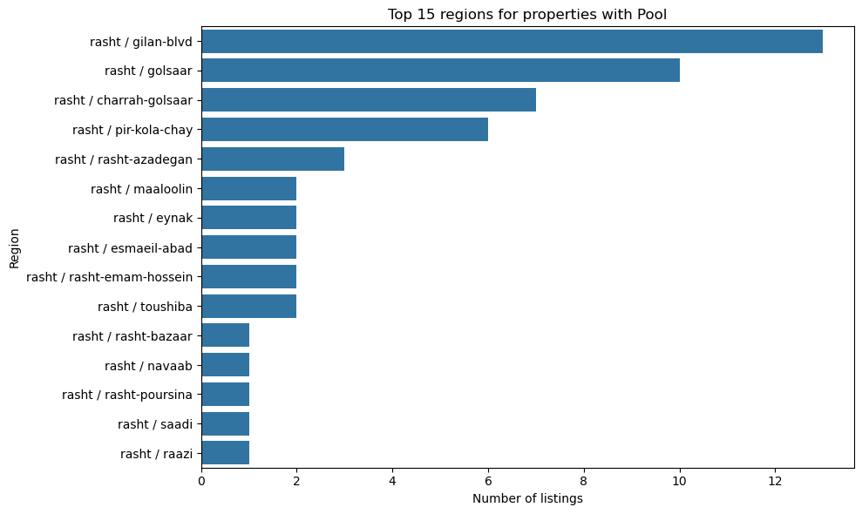
سؤال ۹ آمار توصیفی
محله‌هایی با بیشترین تعداد آگهی خانه دارای استخر، باربیکیو و نگهبان
خانه‌های دارای نگهبان
خانه‌های دارای باربیکیو
خانه‌های دارای استخر
مناطق برتر هر سه نمودار متعلق به رشت هستند و محله گلسار در هر سه گروه در میان مناطق برتر حضور دارد
پروژه اول بوت‌کمپ هوش مصنوعی کوئرا

Slide 7
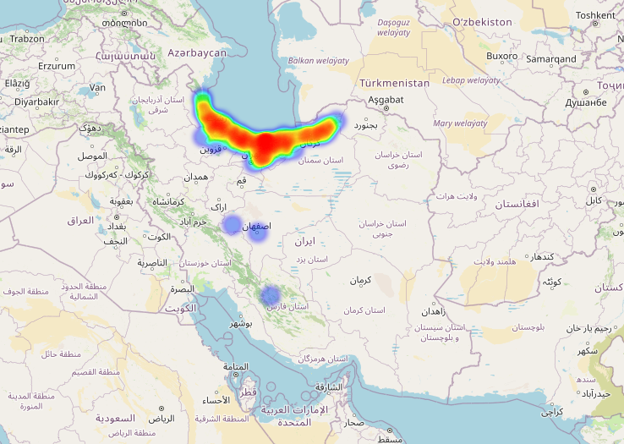
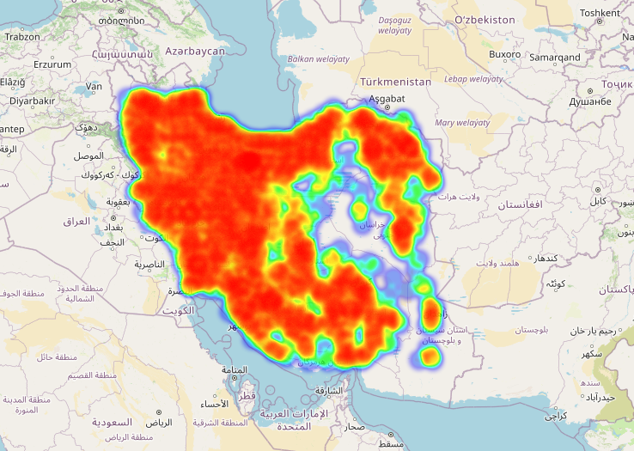
سؤال ۹ آمار توصیفی
پراکندگی جغرافیایی خانه‌های دارای استخر و بالکن
استخر
بالکن
پراکندگی جغرافیایی بالکن گسترده‌تر، است اما استخر بیشتر در شمال کشور تمرکز دارد
پروژه اول بوت‌کمپ هوش مصنوعی کوئرا

Slide 8
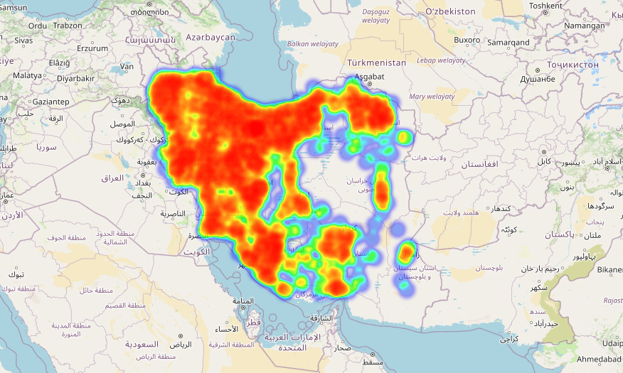
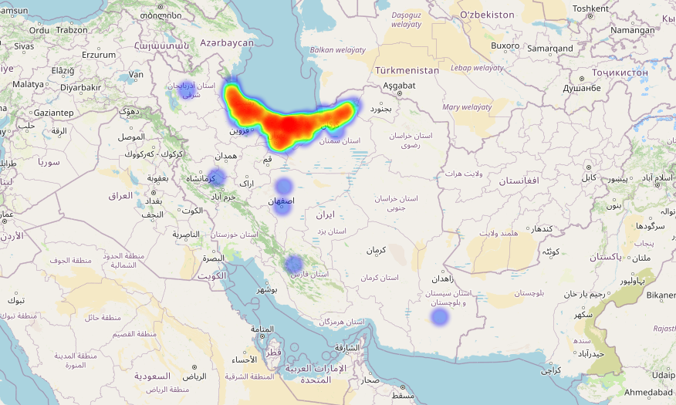
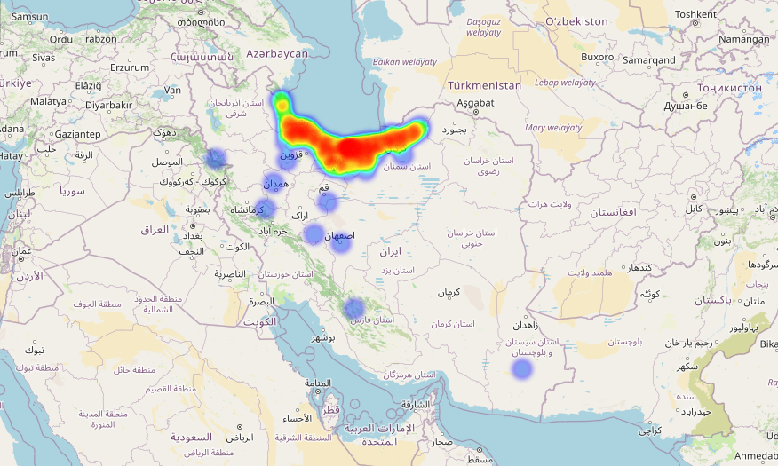
سؤال ۹ آمار توصیفی
پراکندگی جغرافیایی خانه‌های دارای آسانسور، نگهبان و باربیکیو
آسانسور
نگهبان
باربیکیو
پراکندگی جغرافیایی آسانسور گسترده‌تر است اما نگهبان و باربیکیو بیشتر در شمال کشور تمرکز دارند
پروژه اول بوت‌کمپ هوش مصنوعی کوئرا

Slide 9
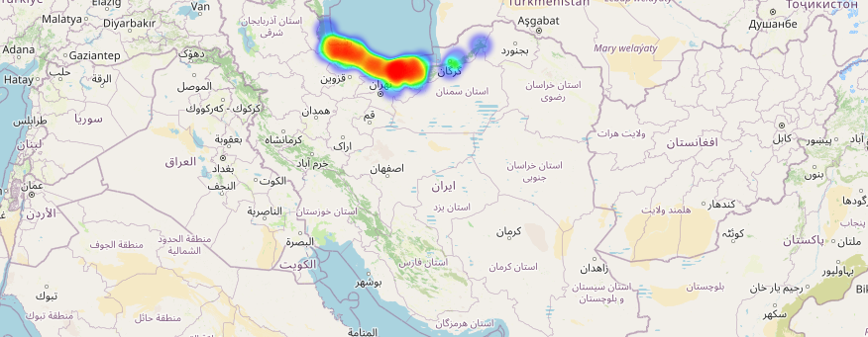
سؤال ۹ آمار توصیفی
پراکندگی جغرافیایی خانه‌های دارای حداقل ۴ مورد از ۵ ویژگی منتخب
خانه‌های دارای حداقل چهار مورد از پنج ویژگی
خانه‌های دارای این ویژگی‌ها عمدتاً در شمال کشور و نوار جنوبی دریای خزر تمرکز دارند
پروژه اول بوت‌کمپ هوش مصنوعی کوئرا

Slide 10
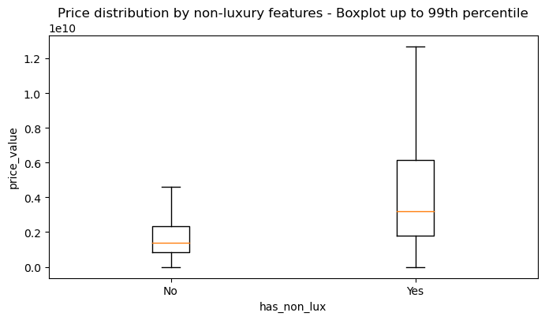
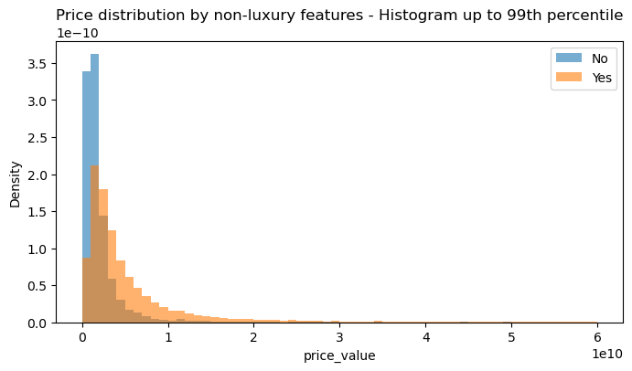
آزمون فرض ۴
مقایسه توزیع قیمت بر اساس وجود امکانات غیرلاکچری
نمودار جعبه‌ای
توزیع قیمت
توزیع هر دو گروه راست‌چوله است و قیمت خانه‌های دارای امکانات غیرلاکچری عموماً بالاتر است
پروژه اول بوت‌کمپ هوش مصنوعی کوئرا

Slide 11

نتیجه آزمون فرض ۴
نتیجه آزمون Mann–Whitney
خروجی آزمون
فرض‌های آزمون
H₀: میانگین قیمت در دو گروه تفاوت ندارد
H₁: میانگین قیمت در دو گروه تفاوت دارد
میانه بدون امکانات
میانه دارای امکانات
p-value
۱٫۴ میلیارد
۳٫۲۵ میلیارد
≈ ۰
فرض صفر رد می‌شود و میانگین قیمت خانه‌های دارای امکانات غیرلاکچری به طور معناداری بالاتر است
پروژه اول بوت‌کمپ هوش مصنوعی کوئرا

Slide 12
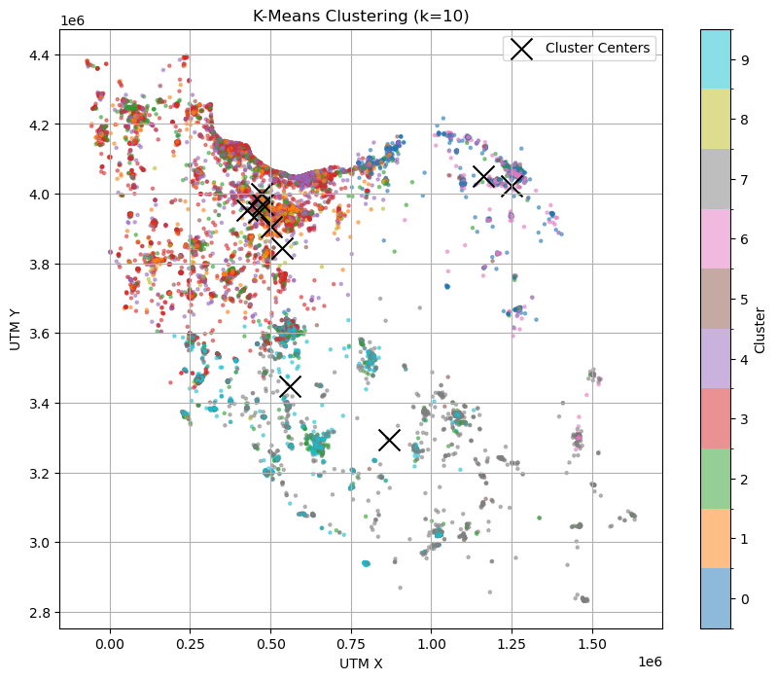
سیستم توصیه‌گر
پس از انتخاب مجموعه ویژگی‌های مورد نظر برای خوشه‌بندی آگهی‌ها، الگوریتم KMeans را با k = 10 اجرا کرده و خوشه‌های حاصل را رسم می‌کنیم
نتیجه اجرای ‌KMeans با k = 10
پروژه اول بوت‌کمپ هوش مصنوعی کوئرا

Slide 13
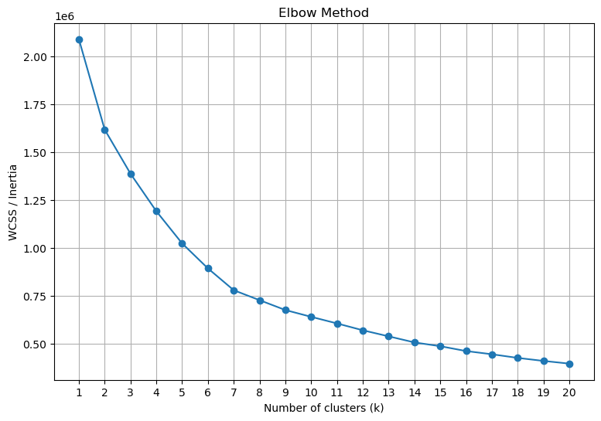
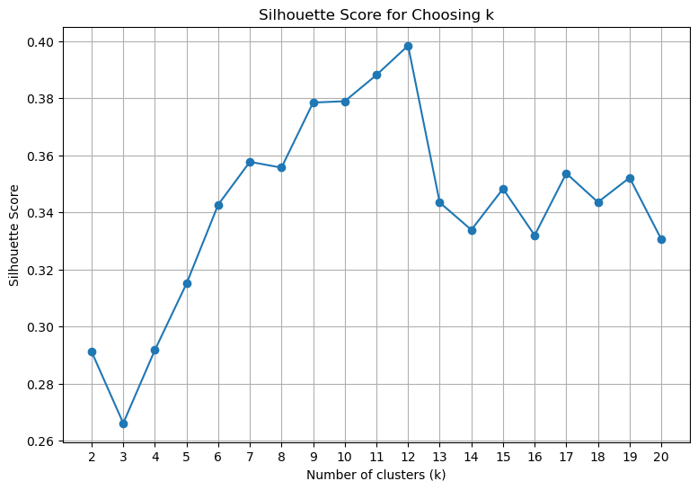
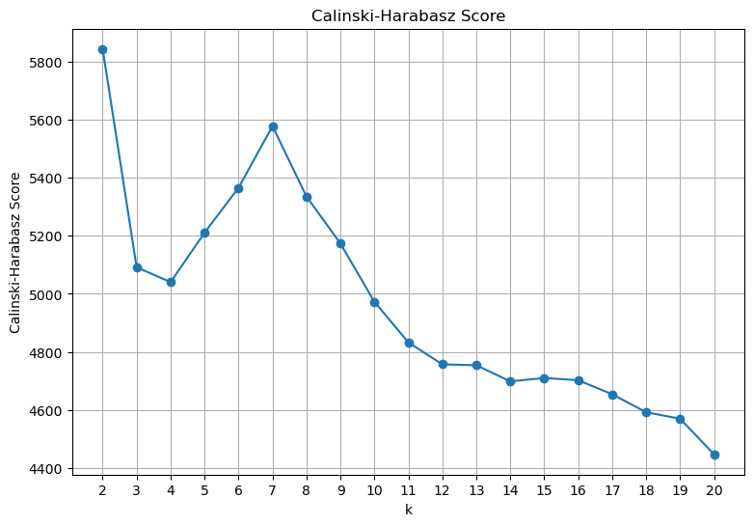
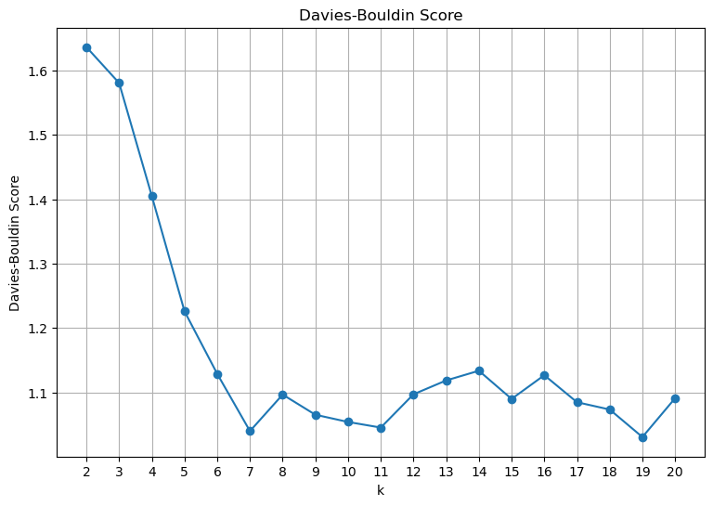
سیستم توصیه‌گر
سپس سعی می‌کنیم با بررسی امتیازهای خوشه‌بندی برای مقادیر مختلف k، یک مقدار بهینه برای آن بیابیم
امتیاز WCSS
امتیاز Silhouette
امتیاز Calinski-Harabasz
امتیاز Davies-Bouldin
پروژه اول بوت‌کمپ هوش مصنوعی کوئرا

Slide 14
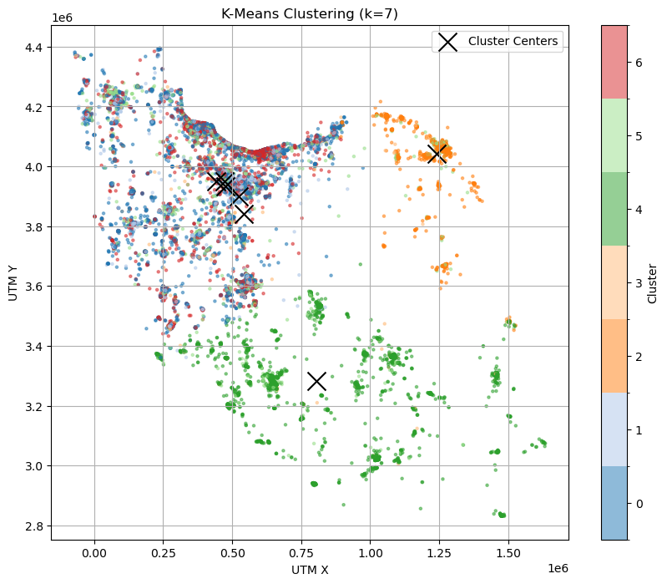
سیستم توصیه‌گر
با بررسی امتیازها، مقدار k = 7 را انتخاب می‌کنیم و دوباره خوشه‌بندی را انجام می‌دهیم
نتیجه اجرای ‌KMeans با k = 7
پروژه اول بوت‌کمپ هوش مصنوعی کوئرا

Slide 15
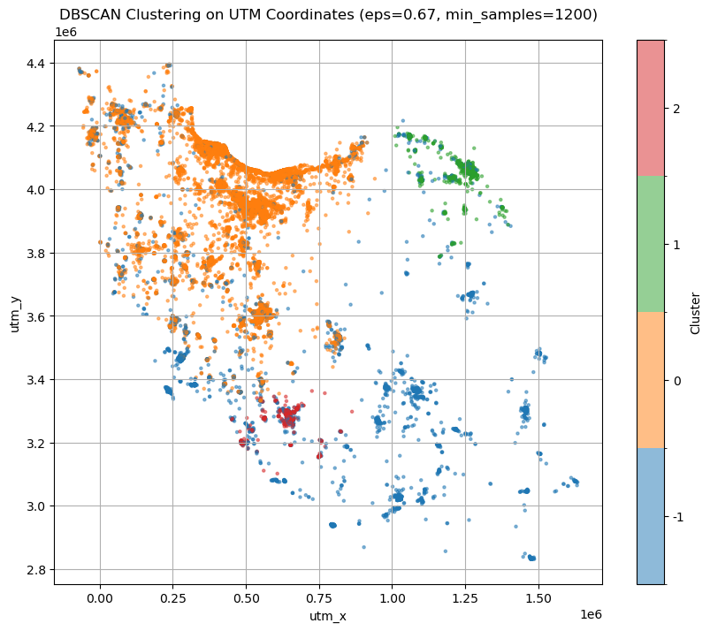
سیستم توصیه‌گر
در نهایت تلاش می‌کنیم با تغییر مقادیر epsilon و min_samples، با الگوریتم DBScan بتوانیم ۳ خوشه با معنی ایجاد کنیم
نتیجه اجرای DBScan با epsilon = 0.67 و min_samples = 1200
پروژه اول بوت‌کمپ هوش مصنوعی کوئرا

Slide 16
از توجه شما سپاسگزارم
علی فتحی

